Slide 1
RaVG Dr. Philipp Wittmann (VG Karlsruhe / Wissenschaftlicher Mitarbeiter am BVerfG) – Informationszugangsansprüche gegen die Bundesanwaltschaft im System des Informationszugangsrechts
Informationszugangsansprüche gegen die Bundesanwaltschaft im System des Informationszugangsrechts
Notes:
1

Slide 2
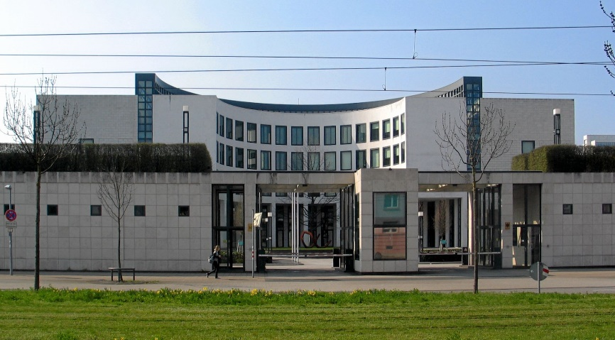
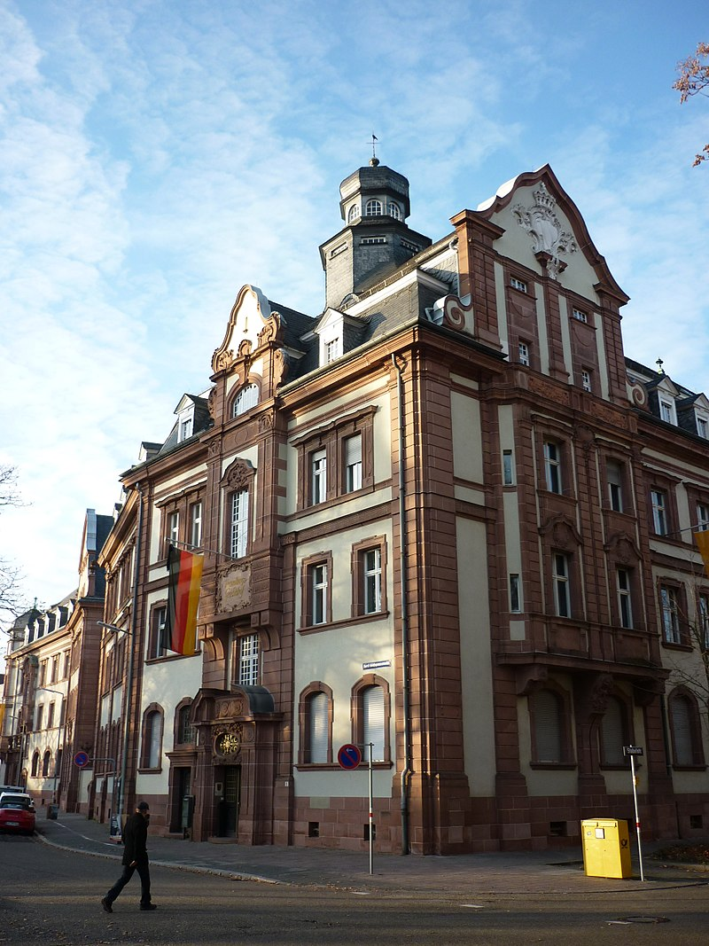
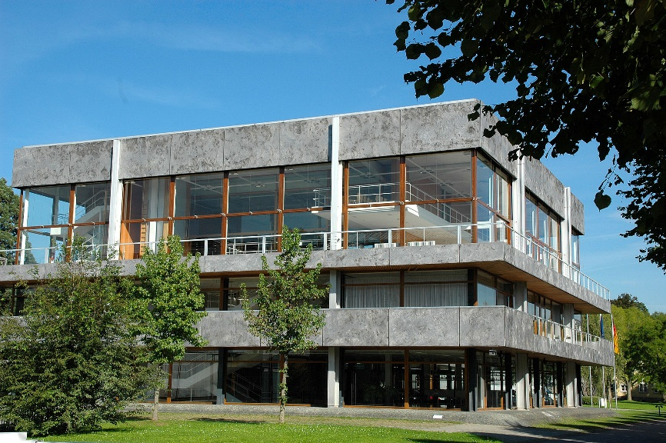
Informationszugangsansprüche gegen die Bundesanwaltschaft
im System des Informationszugangsrechts
Voskos, Wikimedia
Commons, CC-BY- 3.0
David M., Wikimedia Commons, CC-BY- 3.0
Guido Raig, German Wikipedia, CC-BY-SA- 3.0
Notes:
2

Slide 3
RaVG Dr. Philipp Wittmann (VG Karlsruhe / Wissenschaftlicher Mitarbeiter am BVerfG) – Informationszugangsansprüche gegen die Bundesanwaltschaft im System des Informationszugangsrechts
I. Das System der Informationszugangsrechte
Notes:
3

Slide 4
Rechtsquellen der Informationszugangsrechte
Supranationales Recht (z.B. EUV)
Völkerrecht (z.B. EMRK)
Verfassungsrecht
einfaches Gesetzesrecht
Notes:
4

Slide 5
Arten von Informationszugangsansprüchen
Unterscheidung nach Zwecken
Unterscheidung nach Voraussetzungen
verfahrens
verfahrensinterne
Zwecke
-
bezogene
Ansprüche
institutionell
voraussetzungs-gebundene Ansprüche
gebundene
Ansprüche
verfahrensfremde
Zwecke
sachlich
gebundene
Ansprüche
Jedermann
nicht voraussetzungs-gebundene Ansprüche
-
ansprüche
Notes:
5

Slide 6
Verfahrensbezogene Informationszugangsansprüche – prägende Merkmale
z.B.: Akteneinsichtsrecht des Beschuldigten (§ 147 StPO)
Informationszugang dient der Förderung des verfahrensinternen Zwecks
spezifische Verfahrensstellung (z.B. Angeklagter) erforderlich
i.d.R. keine (dauerhaften) Versagungsgründe („prozessuale Waffengleichheit“)
Gewährung des Informationszugangs in Form der (vollständigen) Akteneinsicht
Notes:
6

Slide 7
Das System der Informationszugangsrechte
Versagungs
Zweck
Voraussetzung
-
Form des
gründe
Zugangs
verfahrens
-
Verfahrens
bezogene
verfahrensintern
-
i.d.R. keine / nur
Akteneinsicht
Ansprüche
beteiligter
ausnahmsweise
institutionell
gebundene
Ansprüche
sachlich
gebundene
Ansprüche
Jedermann
-
ansprüche
Notes:
7

Slide 8
Institutionell voraussetzungsgebundene
Informationszugangsrechte – prägende Merkmale
z.B. § 4 LPresseG Baden-Württemberg
Informationszugang dient der Förderung verfahrensexterner, institutioneller Zwecke
keine spezifische Verfahrensstellung, aber institutionelle Anbindung erforderlich („Sonderrecht“ der Presse / Hochschulen etc.)
ggf. Abwägung mit schutzwürdigen Interessen an der Geheimhaltung erforderlich
Informationszugang i.d.R. vorrangig in Form der (beschränkten) Auskünfte über den Akteninhalt
(volle) Akteneinsicht als Ausnahmefall
Notes:
8

Slide 9
Das System der Informationszugangsrechte
Versagungs
Zweck
Voraussetzung
-
Form des
gründe
Zugangs
verfahrens
-
Verfahrens
bezogene
verfahrensintern
-
i.d.R. keine / nur
Akteneinsicht
Ansprüche
beteiligter
ausnahmsweise
institutionell
(teilweise)
Auskunft
/
gebundene
verfahrensextern
institutionelle
Abwägung mit
ausnahmsweise
Anbindung
Geheimhaltungs
Ansprüche
-
Akteneinsicht
interessen
sachlich
gebundene
Ansprüche
Jedermann
-
ansprüche
Notes:
9

Slide 10
Sachlich voraussetzungsgebundene Informationszugangsansprüche
– prägende Merkmale
z.B. Auskünfte und Akteneinsicht für Privatpersonen
(§ 475 StPO)
Informationszugang dient der Förderung verfahrensexterner Zwecke
keine spezifische Verfahrensstellung erforderlich
i.d.R. „berechtigtes Interesse“ an der Akteneinsicht erforderlich
i.d.R. Abwägung mit schutzwürdigen Interessen an der Geheimhaltung erforderlich
Informationszugang i.d.R. vorrangig in Form der (beschränkten) Auskünfte über den Akteninhalt
(volle) Akteneinsicht als Ausnahmefall
Notes:
10

Slide 11
Das System der Informationszugangsrechte
Versagungs
Zweck
Voraussetzung
-
Form des
gründe
Zugangs
verfahrens
-
Verfahrens
bezogene
verfahrensintern
-
i.d.R. keine / nur
Akteneinsicht
Ansprüche
beteiligter
ausnahmsweise
institutionell
(teilweise)
Auskunft
/
gebundene
verfahrensextern
institutionelle
Abwägung mit
ausnahmsweise
Anbindung
Geheimhaltungs
Ansprüche
-
Akteneinsicht
interessen
sachlich
berechtigtes
Abwägung mit
Auskunft /
gebundene
verfahrensextern
Geheimhaltungs
Sonderinteresse
-
ausnahmsweise
Ansprüche
interessen
Akteneinsicht
Jedermann
-
ansprüche
Notes:
11

Slide 12
Voraussetzunglose Zugangsrechte („Jedermannrechte“)
ursprünglich: „Arkanprinzip“ der Verwaltung
seit 1998: Informationsfreiheitsgesetze einzelner Länder
z.B. Akteneinsichts- und Informationszugangsgesetz Brandenburg vom 10. März 1998
z.B. Informationsfreiheitsgesetz Baden-Württemberg vom 17. Dezember 2015
(weiterhin) keine Regelungen in Bayern, Hessen, Niedersachsen und Sachsen
seit 1. Januar 2006: Informationsfreiheitsgesetz des Bundes (IFG)
Notes:
12

Slide 13
Voraussetzungslose Zugangsrechte: Informationsfreiheitsgesetz des Bundes
z.B. Informationsfreiheitsgesetz des Bundes (IFG)
Anspruch von „jedermann“ gegenüber den „Behörden des Bundes“ (§ 1 Abs. 1 IFG)
Beschränkung des Zugangs zu Entwürfen während laufender Verfahren (§ 4 IFG)
Anspruch ausgeschlossen,
wenn „besondere öffentliche Belange“ (z.B. Sicherheits- oder besondere Geheimhaltungsbelange) entgegenstehen (§ 3 IFG)
soweit geistiges Eigentum entgegensteht (§ 6 IFG)
Zugang zu personenbezogenen Daten nur bei überwiegendem Informationsinteresse (§ 5 IFG)
Informationszugang durch Auskunft, Akteneinsicht oder auf sonstige Weise (§ 1 Abs. 2 IFG)
Notes:
13

Slide 14
Das System der Informationszugangsrechte
Versagungs
Zweck
Voraussetzung
-
Form des
gründe
Zugangs
verfahrens
-
Verfahrens
bezogene
verfahrensintern
-
i.d.R. keine / nur
Akteneinsicht
Ansprüche
beteiligter
ausnahmsweise
institutionell
(teilweise)
Auskunft
/
gebundene
verfahrensextern
institutionelle
Abwägung mit
ausnahmsweise
Anbindung
Geheimhaltungs
Ansprüche
-
Akteneinsicht
interessen
sachlich
berechtigtes
Abwägung mit
Auskunft /
gebundene
verfahrensextern
Geheimhaltungs
Sonderinteresse
-
ausnahmsweise
Ansprüche
interessen
Akteneinsicht
abwägungsfeste
nicht
Geheimhaltungs
Jedermann
-
-
zweckgebunden
keine
Akteneinsicht
/
ansprüche
gründe
/ Abwägung
Auskunft
mit
Persönlichkeits
(„
Transparenz“)
-
recht d. Betroffenen
Notes:
14

Slide 15
RaVG Dr. Philipp Wittmann (VG Karlsruhe / Wissenschaftlicher Mitarbeiter am BVerfG) – Informationszugangsansprüche gegen die Bundesanwaltschaft im System des Informationszugangsrechts
II. Informationszugangsansprüche gegen die Generalbundesanwaltschaft
–
einfaches Gesetzesrecht
Notes:
15

Slide 16
Rechtsquellen der Informationszugangsrechte
einfaches Gesetzesrecht
Notes:
16

Slide 17
Beispiel: „Zusammenarbeitsrichtlinie“
Zum 25. Jahrestag des Attentats auf Alfred Herrhausen bittet Journalist H. den GBA um Aus-künfte über die „Richtlinien für die Zusammenarbeit der Verfassungsschutzbehörden, des BND, des MAD, der Polizei und der Strafverfolgungsbehörden in Staatsschutzangelegenheiten“.
Dt. Bank / Wolfgang v. Brauchitsch (Foto)
Die Pressestelle des GBA lehnt die Erteilung von Auskünften ab, da hierfür der (dem Journalisten unbekannte) Richtliniengeber zuständig sei.
Am 14. Dezember 2014 beantragt H. Eilrechtsschutz beim Verwaltungsgericht Karlsruhe.
Notes:
17

Slide 18
Beispiel: „Zusammenarbeitsrichtlinie“ (einfachgesetzliche Betrachtung)
 | Zweck | Voraussetzung | Versagungs-gründe | Form des Zugangs
verfahrens-bezogene Ansprüche | verfahrensintern | Verfahrens-beteiligter | i.d.R. keine / nur ausnahmsweise | Akteneinsicht
institutionell gebundene Ansprüche | verfahrensextern | institutionelle Anbindung | (teilweise) Abwägung mit Geheimhaltungs-interessen | Auskunft / ausnahmsweise Akteneinsicht
sachlich gebundene Ansprüche | verfahrensextern | berechtigtes Sonderinteresse | Abwägung mit Geheimhaltungs-interessen
Jedermann-ansprüche | keiner („Transparenz“) | keine | abwägungsfeste Geheimhaltungs-gründe / Abwägung mit Persönlichkeits-recht d. Betroffenen | Akteneinsicht / Auskunft
Auskunft /
ausnahmsweise
Akteneinsicht
Notes:
18

Slide 19
Institutionell voraussetzungsgebundene
Informationszugangsansprüche – Beispiel
§ 4 Pressegesetz Baden-Württemberg
– Informationsrecht der Presse
Die Behörden sind verpflichtet, den Vertretern der Presse die der Erfüllung ihrer öffentlichen Aufgabe dienenden Auskünfte zu erteilen.
(2) – (4) […]
Notes:
19

Slide 20
BVerwG, Urteil vom 20. Februar 2013 – 6 A 2/12
[Die Kompetenz der Länder] zur Regelung der Presseauskünfte durch Landesbehörden folgt nicht aus der Gesetzesmaterie "Presserecht", sondern als Annex zu der jeweiligen Sachkompetenz, beispielsweise in den Bereichen "Schule", "Hochschulen", "Justiz", "Polizei"; die Bestimmungen über die Auskunftspflichten von Landesbehörden hätten daher statt in den Presse-gesetzen auch in anderen - verwaltungs- oder organisationsrechtlichen - Gesetzen der Länder aufgenommen werden können.
Notes:
20

Slide 21
BVerwG, Urteil vom 20. Februar 2013 – 6 A 2/12
Die Kompetenz [des Bundes] zur Regelung der Sachmaterie "Bundes-nachrichtendienst" schließt als Annex die Befugnis ein, Voraussetzungen und Grenzen zu regeln, unter denen der Öffentlichkeit einschließlich der Presse Informationen zu erteilen sind oder erteilt werden dürfen.
Landespressegesetzliche Auskunftsvorschriften wie § 4 BlnPrG bzw. § 4 BayPrG sind vor diesem Hintergrund verfassungskonform dahin auszulegen, dass der Bundesnachrichtendienst nicht zu den von ihnen verpflichteten "Behörden" zählt.
Notes:
21

Slide 22
Beispiel: „Zusammenarbeitsrichtlinie“ (einfachgesetzliche Betrachtung)
 | Zweck | Voraussetzung | Versagungs-gründe | Form des Zugangs
verfahrens-bezogene Ansprüche | verfahrensintern | Verfahrens-beteiligter | i.d.R. keine / nur ausnahmsweise | Akteneinsicht
institutionell gebundene Ansprüche | verfahrensextern | institutionelle Anbindung | (teilweise) Abwägung mit Geheimhaltungs-interessen | Auskunft / ausnahmsweise Akteneinsicht
sachlich gebundene Ansprüche | verfahrensextern | berechtigtes Sonderinteresse | Abwägung mit Geheimhaltungs-interessen
Jedermann-ansprüche | keiner („Transparenz“) | keine | abwägungsfeste Geheimhaltungs-gründe / Abwägung mit Persönlichkeits-recht d. Betroffenen | Akteneinsicht / Auskunft
Auskunft /
ausnahmsweise
Akteneinsicht
Notes:
22

Slide 23
Beispiel: „Netzpolitik.org“ (Strafverfahren)
Ausgangsfall: Die Internetplattform berichtet über Pläne des Bundesamts für Verfassungsschutzes (BfV) zur Internetüberwachung.
Der GBA ermittelt nach Strafanzeige des BfV wegen Landesverrats und gibt ein Rechtsgutachten in Auftrag…
… zieht den Gutachtenauftrag aber nach einem Telefonat mit dem Bundesjustizministerium (BMJV) zurück. Das Strafverfahren wird später eingestellt.
Sandro Halank, Wikimedia
Commons, CC-BY-SA 3.0
Ob seitens des BMJV eine Weisung erging, ist streitig.
Notes:
23

Slide 24
Beispiel: „Netzpolitik.org“ (Informationszugangsverfahren)
Im August 2015 beantragt die „Deutsche Gesellschaft für Informationsfreiheit“ (DGIF) unter Berufung auf § 1 Abs. 1 IFG beim GBA, ihr Zugang zur Weisung des BMJV und den ggf. erstellten Gutachten zu gewähren.
Der Generalbundesanwalt teilt daraufhin mit, dass auf Auskunftsbegehren im Bereich der Strafverfolgung nicht § 1 Abs. 1 IFG, sondern § 475 StPO Anwendung finde. Dieser erfordere jedoch die Darlegung eines „berechtigten Interesses“.
Im September 2015 erhob die DGIF Klage auf Informationszugang vor dem Verwaltungsgericht Karlsruhe.
Notes:
24

Slide 25
Beispiel: „Netzpolitik.org“ (einfachgesetzliche Betrachtung)
 | Zweck | Voraussetzung | Versagungs-gründe | Form des Zugangs
verfahrens-bezogene Ansprüche | verfahrensintern | Verfahrens-beteiligter | i.d.R. keine / nur ausnahmsweise | Akteneinsicht
institutionell gebundene Ansprüche | verfahrensextern | institutionelle Anbindung | (teilweise) Abwägung mit Geheimhaltungs-interessen | Auskunft / ausnahmsweise Akteneinsicht
sachlich gebundene Ansprüche | verfahrensextern | berechtigtes Sonderinteresse | Abwägung mit Geheimhaltungs-interessen
Jedermann-ansprüche | keiner („Transparenz“) | keine | abwägungsfeste Geheimhaltungs-gründe / Abwägung mit Persönlichkeits-recht d. Betroffenen | Akteneinsicht / Auskunft
Auskunft /
ausnahmsweise
Akteneinsicht
Notes:
25

Slide 26
§ 475 StPO oder § 1 Abs. 1 IFG?
§ 1 IFG – Grundsatz:
Jeder hat nach Maßgabe dieses Gesetzes gegenüber den Behörden des Bundes einen Anspruch auf Zugang zu amtlichen Informationen. […]
(2) […]
(3) Regelungen in anderen Rechtsvorschriften über den Zugang zu amtlichen Informationen gehen […] vor.
Notes:
26
BVerwG, Urteil vom 29. Juni 2017 – 7 C 24/15 –, Rn. 21, juris

Slide 27
§ 475 StPO oder § 1 Abs. 1 IFG?
§ 475 StPO – Auskünfte und Akteneinsicht für Privatpersonen und sonstige Stellen:
Für eine Privatperson und für sonstige Stellen kann […] ein Rechtsanwalt Auskünfte aus Akten erhalten, die dem Gericht vorliegen oder diesem im Falle der Erhebung der öffentlichen Klage vorzulegen wären, soweit er hierfür ein berechtigtes Interesse darlegt. […]
– (4) […]
Notes:
27

Slide 28
Beispiel: „Netzpolitik.org“ (einfachgesetzliche Betrachtung)
 | Zweck | Voraussetzung | Versagungs-gründe | Form des Zugangs
verfahrens-bezogene Ansprüche | verfahrensintern | Verfahrens-beteiligter | i.d.R. keine / nur ausnahmsweise | Akteneinsicht
institutionell gebundene Ansprüche | verfahrensextern | institutionelle Anbindung | (teilweise) Abwägung mit Geheimhaltungs-interessen | Auskunft / ausnahmsweise Akteneinsicht
sachlich gebundene Ansprüche | verfahrensextern | berechtigtes Sonderinteresse | Abwägung mit Geheimhaltungs-interessen
Jedermann-ansprüche | keiner („Transparenz“) | keine | abwägungsfeste Geheimhaltungs-gründe / Abwägung mit Persönlichkeits-recht d. Betroffenen | Akteneinsicht / Auskunft
Auskunft /
ausnahmsweise
Akteneinsicht
Notes:
28

Slide 29
§ 475 StPO oder § 1 Abs. 1 IFG?
§ 1 IFG – Grundsatz:
Jeder hat nach Maßgabe dieses Gesetzes gegenüber den Behörden des Bundes einen Anspruch auf Zugang zu amtlichen Informationen. […]
(2) […]
(3) Regelungen in anderen Rechtsvorschriften über den Zugang zu amtlichen Informationen gehen […] vor.
Notes:
29

Slide 30
GBA als „Behörde“ im Sinne des § 1 Abs. 1 IFG?
Staatsanwaltschaft(en) gehören der Exekutive an und erfüllen daher den „organisationsrechtlichen“ Behördenbegriff
aber: § 1 Abs. 1 IFG nimmt auf den „funktionellen“ Behördenbegriff Bezug: Behörde ist, wer öffentlich-rechtliche Verwaltungsaufgaben wahrnimmt
GBA ist daher funktional
„Behörde“, soweit er Verwaltungstätigkeit ausübt (z.B. Personalverwaltung)
„Organ der Strafrechtspflege“ (d.h. Teil der Justiz), soweit er strafverfolgend tätig wird
Notes:
30

Slide 31
GBA als „Behörde“ im Sinne des § 1 Abs. 1 IFG?
hier:
Die Entgegennahme von Weisungen ist nicht aus sich heraus Verwaltungstätigkeit
so jedenfalls VG Karlsruhe, Urteil vom 16. Juni 2016 – 3 K 4229/15
ebenso VGH Mannheim, Urteil vom 16. Mai 2017 – 10 S 1478/16
Bewertung der Weisung ist akzessorisch zur Tätigkeit, auf die sich die Weisung bezieht
d.h.: GBA handelte bei Entgegennahme der Weisung als Strafverfolgungsbehörde und unterliegt damit insoweit nicht dem IFG
aber:
Revision zum BVerwG zugelassen und dort anhängig (7 C 23/17)
zudem: evtl. andere Bewertung gegenüber dem weisungsgebenden Justiz-minister (Parallelverfahren beim VG Berlin, Urteil vom 27. Juni 2016 – 2 K 534/15; Sprungrevision beim BVerwG anhängig)
Notes:
31

Slide 32
Beispiel: „Netzpolitik.org“ (einfachgesetzliche Betrachtung)
 | Voraussetzung | Zweck | Versagens-gründe | Form des Zugangs
verfahrens-bezogene Ansprüche | Verfahrens-beteiligter | verfahrensintern | i.d.R. keine / nur ausnahmsweise | Akteneinsicht
institutionell gebundene Ansprüche | institutionelle Anbindung | verfahrens-extern | (teilweise) Abwägung mit Geheimhaltungs-interessen | Auskunft / ausnahmsweise Akteneinsicht
sachlich gebundene Ansprüche | berechtigtes Sonderinteresse | verfahrens-extern | Abwägung mit Geheimhaltungs-interessen
Jedermann-ansprüche | keine | keiner („Transparenz“) | abwägungsfeste Geheimhaltungs-gründe / Abwägung mit Persönlichkeits-recht d. Betroffenen | Akteneinsicht / Auskunft
Auskunft /
ausnahmsweise
Akteneinsicht
Notes:
32

Slide 33
RaVG Dr. Philipp Wittmann (VG Karlsruhe / Wissenschaftlicher Mitarbeiter am BVerfG) – Informationszugangsansprüche gegen die Bundesanwaltschaft im System des Informationszugangsrechts
III. Informationszugangsansprüche gegen die Generalbundesanwaltschaft
–
Verfassungsrecht
Notes:
33

Slide 34
Rechtsquellen der Informationszugangsrechte
Verfassungsrecht
einfaches Gesetzesrecht
Notes:
34

Slide 35
Beispiel: „Zusammenarbeitsrichtlinie“
Zum 25. Jahrestag des Attentats auf Alfred Herrhausen bittet Journalist H. den GBA um Aus-künfte über die „Richtlinien für die Zusammenarbeit der Verfassungsschutzbehörden, des BND, des MAD, der Polizei und der Strafverfolgungsbehörden in Staatsschutzangelegenheiten“.
Dt. Bank / Wolfgang v. Brauchitsch (Foto)
Die Pressestelle des GBA lehnt die Erteilung von Auskünften ab, da hierfür der (dem Journalisten unbekannte) Richtliniengeber zuständig sei.
Am 14. Dezember 2014 beantragt H. Eilrechtsschutz beim Verwaltungsgericht Karlsruhe.
Notes:
35

Slide 36
Beispiel: „Zusammenarbeitsrichtlinie“ (einfachgesetzliche Betrachtung)
 | Zweck | Voraussetzung | Versagungs-gründe | Form des Zugangs
verfahrens-bezogene Ansprüche | verfahrensintern | Verfahrens-beteiligter | i.d.R. keine / nur ausnahmsweise | Akteneinsicht
institutionell gebundene Ansprüche | verfahrensextern | institutionelle Anbindung | (teilweise) Abwägung mit Geheimhaltungs-interessen | Auskunft / ausnahmsweise Akteneinsicht
sachlich gebundene Ansprüche | verfahrensextern | berechtigtes Sonderinteresse | Abwägung mit Geheimhaltungs-interessen
Jedermann-ansprüche | keiner („Transparenz“) | keine | abwägungsfeste Geheimhaltungs-gründe / Abwägung mit Persönlichkeits-recht d. Betroffenen | Akteneinsicht / Auskunft
?
Auskunft /
ausnahmsweise
Akteneinsicht
Notes:
36

Slide 37
Art. 5 Grundgesetz – Pressefreiheit
(1) […]. Die Pressefreiheit und die Freiheit der Berichterstattung durch Rundfunk und Film werden gewährleistet. Eine Zensur findet nicht statt.
(2) – 3 […]
Notes:
37

Slide 38
BVerwG, Urteil vom 20. Februar 2013 – 6 A 2/12
Der Gesetzgeber ist […] in der Pflicht, die Rechtsordnung in einer Weise zu gestalten, die der besonderen verfassungsrechtlichen Bedeutung der Presse gerecht wird und ihr eine funktionsgemäße Betätigung ermöglicht.
Hierzu zählt auch die Schaffung von behördlichen Auskunftspflichten […], die es der Presse erleichtern oder in Einzelfällen sogar überhaupt erst ermöglichen, ihre Kontroll- und Vermittlungsfunktionen zu erfüllen […].
Notes:
38

Slide 39
BVerwG, Urteil vom 20. Februar 2013 – 6 A 2/12
Bleibt der zuständige Gesetzgeber untätig, muss unmittelbar auf das Grund-recht […] als Rechtsgrundlage für pressespezifische Auskunftspflichten zurückgegriffen werden. […]
Aufgrund [dieses] Auskunftsanspruchs können Pressevertreter behördliche Auskünfte verlangen, soweit die Informationen bei der Behörde vorhanden sind und berechtigte schutzwürdige Interessen […] an der Vertraulichkeit nicht entgegenstehen.
Notes:
39

Slide 40
Beispiel: „Zusammenarbeitsrichtlinie“ (verfassungsrechtl. Betrachtung)
Beispiel: „Zusammenarbeitsrichtlinie“ (einfachgesetzliche Betrachtung)
 | Zweck | Voraussetzung | Versagungs-gründe | Form des Zugangs
verfahrens-bezogene Ansprüche | verfahrensintern | Verfahrens-beteiligter | i.d.R. keine / nur ausnahmsweise | Akteneinsicht
institutionell gebundene Ansprüche | verfahrensextern | institutionelle Anbindung | (teilweise) Abwägung mit Geheimhaltungs-interessen | Auskunft / ausnahmsweise Akteneinsicht
sachlich gebundene Ansprüche | verfahrensextern | berechtigtes Sonderinteresse | Abwägung mit Geheimhaltungs-interessen
Jedermann-ansprüche | keiner („Transparenz“) | keine | abwägungsfeste Geheimhaltungs-gründe / Abwägung mit Persönlichkeits-recht d. Betroffenen | Akteneinsicht / Auskunft
Auskunft /
ausnahmsweise
Akteneinsicht
Notes:
40

Slide 41
Beispiel: „Netzpolitik.org“ (Informationszugangsverfahren)
Im August 2015 beantragt die „Deutsche Gesellschaft für Informationsfreiheit“ (DGIF) unter Berufung auf § 1 Abs. 1 IFG beim GBA, ihr Zugang zur Weisung des BMJV und den ggf. erstellten Gutachten zu gewähren.
Der GBA teilt daraufhin mit, dass auf Auskunftsbegehren im Bereich der Strafverfolgung nicht § 1 Abs. 1 IFG, sondern § 475 StPO Anwendung finde. Dieser erfordere jedoch die Darlegung eines „berechtigten Interesses“.
Im September 2015 erhob die DGIF Klage auf Informationszugang vor dem Verwaltungsgericht Karlsruhe.
Notes:
41

Slide 42
Beispiel: „Netzpolitik.org“ (einfachgesetzliche Betrachtung)
 | Voraussetzung | Zweck | Versagens-gründe | Form des Zugangs
verfahrens-bezogene Ansprüche | Verfahrens-beteiligter | verfahrensintern | i.d.R. keine / nur ausnahmsweise | Akteneinsicht
institutionell gebundene Ansprüche | institutionelle Anbindung | verfahrens-extern | (teilweise) Abwägung mit Geheimhaltungs-interessen | Auskunft / ausnahmsweise Akteneinsicht
sachlich gebundene Ansprüche | berechtigtes Sonderinteresse | verfahrens-extern | Abwägung mit Geheimhaltungs-interessen
Jedermann-ansprüche | keine | keiner („Transparenz“) | abwägungsfeste Geheimhaltungs-gründe / Abwägung mit Persönlichkeits-recht d. Betroffenen | Akteneinsicht / Auskunft
?
Auskunft /
ausnahmsweise
Akteneinsicht
Notes:
42

Slide 43
Art. 5 Grundgesetz – Informationsfreiheit
(1) Jeder hat das Recht, seine Meinung in Wort, Schrift und Bild frei zu äußern und zu verbreiten und sich aus allgemein zugänglichen Quellen ungehindert zu unterrichten. […]
(2) – (3) […]
Notes:
43

Slide 44
BVerfG, Beschluss des Ersten Senats vom 20. Juni 2017 – 1 BvR 1978/13
Das Grundrecht gewährleistet insoweit grundsätzlich nur das Recht, sich un-gehindert aus einer […] für die allgemeine Zugänglichkeit bestimmten Quelle zu unterrichten. Fehlt es an dieser Bestimmung, ist die Informationsbeschaffung in der Regel nicht vom Grundrecht der Informationsfreiheit geschützt […].
Notes:
44

Slide 45
BVerfG, Beschluss des Ersten Senats vom 20. Juni 2017 – 1 BvR 1978/13
§ 1 Abs. 1 Satz 1 IFG eröffnet demnach grundsätzlich einen Anspruch auf Zugang zu amtlichen Informationen aus allgemein zugänglichen Quellen im Sinne des Art. 5 Abs. 1 Satz 1, Halbsatz 2 GG. […]
Anders liegt es freilich dort, wo der Gesetzgeber eine bereichsspezifisch strikte Begrenzung des Informationszugangs vorgenommen hat […]. Dann hat er die Informationen schon generell aus dem Zugangsanspruch herausgenommen. Ihnen kommt damit grundsätzlich nicht der Charakter als allgemein zugängliche Informationen im Sinne des Art. 5 Abs. 1 Satz 1, Halbsatz 2 GG zu.
Dass darüber hinaus in besonderen Konstellationen aus dem Grundgesetz auch unmittelbare Informationszugangsrechte folgen können, ist damit nicht ausgeschlossen, aber nicht Gegenstand vorliegenden Verfahrens.
Notes:
45

Slide 46
Beispiel: „Netzpolitik.org“ (verfassungsrechtliche Betrachtung)
 | Voraussetzung | Zweck | Versagens-gründe | Form des Zugangs
verfahrens-bezogene Ansprüche | Verfahrens-beteiligter | verfahrensintern | i.d.R. keine / nur ausnahmsweise | Akteneinsicht
institutionell gebundene Ansprüche | institutionelle Anbindung | verfahrens-extern | (teilweise) Abwägung mit Geheimhaltungs-interessen | Auskunft / ausnahmsweise Akteneinsicht
sachlich gebundene Ansprüche | berechtigtes Sonderinteresse | verfahrens-extern | Abwägung mit Geheimhaltungs-interessen
Jedermann-ansprüche | keine | keiner („Transparenz“) | abwägungsfeste Geheimhaltungs-gründe / Abwägung mit Persönlichkeits-recht d. Betroffenen | Akteneinsicht / Auskunft
?
Auskunft /
ausnahmsweise
Akteneinsicht
Notes:
46

Slide 47
RaVG Dr. Philipp Wittmann (VG Karlsruhe / Wissenschaftlicher Mitarbeiter am BVerfG) – Informationszugangsansprüche gegen die Bundesanwaltschaft im System des Informationszugangsrechts
IV. Informationszugangsansprüche gegen die Generalbundesanwaltschaft
–
Europäische Menschenrechtskonvention
Notes:
47

Slide 48
Exkurs: Rechtsnatur der Europäischen Menschenrechtskonvention
Doppelnatur der EMRK:
„einfaches“ Bundesgesetz
(„Wirkung von Innen“)
völker-
rechtlicher Vertrag („Wirkung von Außen“)
(partielle) Synthese der beiden Ansätze:
„Grundsatz der
völkerrechtsfreundlichen Auslegung“
Völkerrecht (z.B. EMRK)
Verfassungsrecht
einfaches Gesetzesrecht
Notes:
48

Slide 49
Art. 10 EMRK – Freiheit der Meinungsäußerung
(1) Jede Person hat das Recht auf freie Meinungsäußerung. Dieses Recht schließt die Meinungsfreiheit und die Freiheit ein, Informationen und Ideen ohne behördliche Eingriffe […] zu empfangen und weiterzugeben. […]
(2) […].
Notes:
49

Slide 50
EGMR, Urteil vom 19. Februar 1998 – No. 116/1996/735/932
(Guerra u.a. ./. Italien)
[Die Antragstellerin war der Meinung], Art. EMRK Artikel 10 EMRK lege den Staaten […] auch die positive Verpflichtung [auf], solche Informationen zu sammeln, zu verarbeiten und zu verbreiten, die ihrem Wesen nach auf andere Weise nicht zur Kenntnis der Öffentlichkeit gelangen könnten. […]
Das Gericht teilt diese Ansicht nicht. In Fällen im Zusammenhang mit Einschränkungen der Pressefreiheit hat es […] das Recht der Öffentlichkeit auf den Empfang von Informationen in Zusammenhang mit der besonderen Funktion von Journalisten, die in der Mitteilung von Nachrichten und Ideen über Angelegenheiten öffentlichen Interesses besteht, anerkannt […]. Die Sachlage im gegenwärtigen Fall unterscheidet sich aber klar von oberwähnten Fällen […].
Notes:
50

Slide 51
EGMR, Urteil vom 19. Februar 1998 – No. 116/1996/735/932
(Guerra u.a. ./. Italien)
Das Gericht unterstreicht, daß die Freiheit, Informationen zu empfangen […] „im Grunde einer Regierung verbietet, eine Person am Empfang von Informationen zu hindern, die Dritte ihr mitzuteilen wünschen oder mitzuteilen bereitstehen“ […].
Jene Freiheit kann nicht so ausgelegt werden, als lege sie einem Staat bei einer Sachlage wie der im gegenwärtigen Fall positive Verpflichtungen auf, aus eigenem Antrieb Informationen zu sammeln und zu verbreiten.
Notes:
51

Slide 52
EGMR, Urteil vom 26. Mai 2009 – No. 37374/05
(Társaság a Szabadságjogokért v. Ungarn)
Consequently, the Court finds that the applicant was involved in the legitimate gathering of information on a matter of public importance. It observes that the authorities interfered in the preparatory stage of this process by creating an administrative obstacle. The Constitutional Court’s monopoly of information thus amounted to a form of censorship. […]
There has therefore been an interference with the applicant’s rights enshrined in Article 10 § 1 of the Convention.
Notes:
52

Slide 53
EGMR, Urteil vom 8. November 2016 – No. 18030/11
(Magyar Helsinki Bizottság v. Ungarn)
The Court […] considers that Article 10 does not confer on the individual a right of access to information held by a public authority nor oblige the Government to impart such information to the individual.
However […] such a right or obligation may arise,
firstly, where disclosure of the information has been imposed by a judicial order which has gained legal force […]
and, secondly, in circumstances where access to the information is instrumental for the individual’s exercise of his or her right to freedom of expression […] and where its denial constitutes an interference with that right.
Notes:
53

Slide 54
EGMR, Urteil vom 8. November 2016 – No. 18030/11
(Magyar Helsinki Bizottság v. Ungarn)
In order to define further the scope of such a right, the Court considers that the recent case-law referred to above […] offers valuable illustrations of the criteria that ought to be relevant. […]
purpose: to receive and impart information and ideas to others
nature of information sought: subject of public interest
“public watchdog”: NGOs, academic researchers, bloggers and popular users of the social media
ready and available information
Notes:
54

Slide 55
Anspruch auf Informationszugang gegen den GBA
unmittelbar nach Art. 10 EMRK für “public watchdogs”?
VG Karlsruhe, Urteil vom 16. Juni 2016 – 3 K 4229/15:
[Der EGMR] hat in diesem Zusammenhang […] klargestellt, dass […] selbst im Fall bestehender staatlicher Informationsmonopole kein Anspruch auf eine bestimmte Art der Gewährung von Informationszugang besteht und regelmäßig nur die vollständige Weigerung des betroffenen Konventionsstaates, Zugang zu den begehrten Informationen zu gewähren, die konventionsrechtlich verbürgte Informationszugangsfreiheit verletzt […].
Dass das Informationsanliegen der Klägerin im vorliegenden Fall nur in Form der Gewährung von Akteneinsicht bzw. der Übermittlung von Aktenkopien erfüllt werden könnte, ist vorliegend […] nicht ersichtlich […].
aber: Zulassung der Berufung zum Verwaltungsgerichtshof
Notes:
55

Slide 56
Anspruch auf Informationszugang gegen den GBA
unmittelbar nach Art. 10 EMRK für “public watchdogs”?
VGH Baden-Württemberg, Urteil vom 16. Mai 2017 – 10 S 1478/16:
Dem EGMR zufolge kann eine staatliche Verweigerung des Zugangs zu amtli-chen Informationen in Einzelfällen eine Verletzung der Informationsfreiheit des Art. 10 Abs. 1 Satz 2 EMRK darstellen […].
Eine solche Verletzung kommt vorliegend allerdings bereits schon deswegen nicht in Betracht, weil sie zumindest voraussetzt, dass nach innerstaatlichem Recht tatsächlich kein Anspruch auf Erlangung der begehrten Informationen besteht. Nur dann wäre zu prüfen, ob zur Vermeidung einer Völkerrechtsverletzung Art. 10 Abs. 1 Satz 2 EMRK als Auslegungshilfe im Rahmen von § 1 Abs. 1 IFG bzw. Art. 5 Abs. 1 GG herangezogen […] oder sogar ein unmittelbar auf Art. 10 Abs. 1 Satz 2 EMRK gestützter Anspruch bejaht werden müsste […].
aber: Zulassung der Revision zum Bundesverwaltungsgericht
Notes:
56

Slide 57
Offene Rechtsfragen im Verfahren 7 C 23/17 vor dem Bundesverwaltungsgericht
(DGIF ./. GBA; Revision gegen VGH Baden-Württemberg)
Ist die Entgegennahme einer Weisung für ein Ermittlungsverfahren eine Handlung einer “Behörde” im Sinne des § 1 Abs. 1 IFG?
wenn ja: geht § 475 StPO Ansprüchen nach dem IFG vor (§ 1 Abs. 3 IFG)?
wenn ja: nur innerhalb des positiven Regelungsbereichs der Norm (d.h. hinsichtlich der Ermittlungsakten) oder auch, soweit er den Zugriff auf sonstige Akten der StA ausschließt?
nur innerhalb des Regelungsbereichs: VG Berlin, Urteil v. 30. Mai 2013 – 2 K 57.12 –
generell: BGH, Beschluss v. 05. April 2006 – 5 StR 589/05 –
ggf.: begründen Ansprüche nach § 475 StPO gegenüber Ansprüchen nach § 1 Abs. 1 IFG bzw. Art. 10 Abs. 1 EMRK einen eigenen Streitgegenstand?
hiervon abhängig: rechtswegfremde Entscheidung der Verwaltungsgerichte nach § 17 Abs. 2 Satz 1 GVG oder Zuständigkeit des Ermittlungsrichters beim Amtsgericht (§ 162 StPO) bzw. beim Bundesgerichtshof (§ 169 StPO) nach § 478 Abs. 3 StPO?
Notes:
57
BVerwG, Beschluss vom 26. Oktober 2017 – 6 VR 1/17 –, juris, Rn. 18

Slide 58
Offene Rechtsfragen im Verfahren 7 C 23/17 vor dem Bundesverwaltungsgericht
(DGIF ./. GBA; Revision gegen VGH Baden-Württemberg)
Begründet Art. 10 EMRK ggf. einen Anspruch auf Informationszugang?
Folgt dieser Anspruch unmittelbar aus Art. 10 EMRK (als Norm im Rang eines Bundesgesetzes), aus einer völkerrechtsfreundlichen Auslegung des Art. 5 Abs. 1 Satz 2 GG (Pressefreiheit) oder einer völkerrechtskonformen Auslegung des IFG / des § 475 StPO?
hiervon ggf. abhängig: Verwaltungsrechtsweg (§ 40 Abs. 1 Satz 1 VwGO), Antrag auf gerichtliche Entscheidung durch den Ermittlungsrichter (§ 478 Abs. 3 StPO) oder durch das OLG (Art. 25 EGGVG)
aber: wg. § 17a Abs. 5 GVG im Revisionsverfahren nicht (direkt) entscheidbar
Ist dieser Anspruch nachrangig zu einem (möglichen) Anspruch nach § 475 Abs. 1 StPO?
Ist dieser Anspruch nachrangig zu Ansprüchen gg. andere Behörden, z.B. gegen das BMJV?
Ist dieser Anspruch auf Auskunft oder auf Akteneinsicht gerichtet?
ggf.: welche Versagungsgründe sind denkbar?
Notes:
58
BVerwG, Beschluss vom 26. Oktober 2017 – 6 VR 1/17 –, juris, Rn. 18

Slide 59
Offene Rechtsfragen im Verfahren 7 C 23/17 vor dem Bundesverwaltungsgericht
(DGIF ./. GBA; Revision gegen VGH Baden-Württemberg)
Muss die Rechtsprechung zu Art. 5 Abs. 1 Satz 1 GG (Informationsfreiheit)
oder zu Art. 5 Abs. 1 Satz 2 GG (Pressefreiheit) an Art. 10 Abs. 1 EMRK angepasst werden?
“völkerrechtsfreundliche Auslegung” des Pressebegriffs unter Einbeziehung presse-
ähnlicher “public watchdogs”?
Erweiterung des Anspruchs auf Zugang zu allgemein zugänglichen Informationen um
einen “Informationszugangseröffnungsanspruch”?
Völkerrecht (z.B. EMRK)
Notes:
59
BVerwG, Beschluss vom 26. Oktober 2017 – 6 VR 1/17 –, juris, Rn. 18

Slide 60
Exkurs: Rechtsnatur der Europäischen Menschenrechtskonvention
Doppelnatur der EMRK:
„einfaches“ Bundesgesetz
(„Wirkung von Innen“)
völker-
rechtlicher Vertrag („Wirkung von Außen“)
(partielle) Synthese der beiden Ansätze:
„Grundsatz der
völkerrechtsfreundlichen Auslegung“
Notes:
60

